Slide 1
Соединения таблиц

Slide 2
SQL Server реализует операции логического соединения, как определено синтаксисом Transact-SQL:
внутреннее соединение,
левое внешнее соединение.
правое внешнее соединение
полное внешнее соединение
перекрестное соединение
Внутренние соединения можно задавать в предложениях FROM и WHERE. Внешние соединения и перекрестные соединения можно задавать только в предложении FROM.

Slide 3
Алгоритм выполнения запросов на неявное соединение таблиц включает нескольких этапов:
вычисляется декартово произведение таблиц, входящих в соединение, т. е. для каждой строки одной из таблиц берутся все возможные сочетания строк из других таблиц;
производится отбор строк из полученной таблицы согласно условиям в секции WHERE;
осуществляется проекция (вывод) по столбцам, указанным в списке вывода.

Slide 5
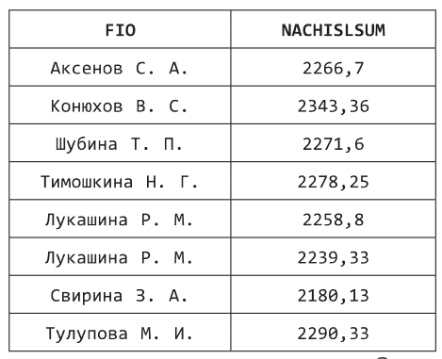

Slide 6
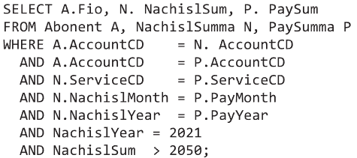
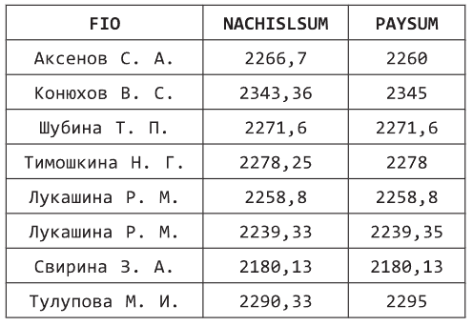

Slide 7
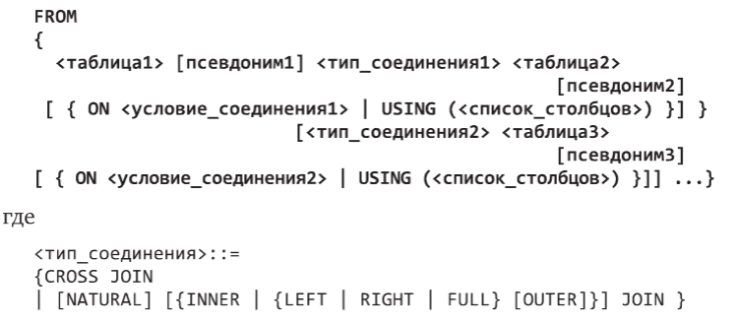
Перекрестное соединение CROSS JOIN используется без конструкции ON <условие_соединения>. CROSS JOIN эквивалентно декартовому произведению таблиц. Иными словами, конструкция … FROM A CROSS JOIN B полностью эквивалентна конструкции … FROM A, B.
Уточненные соединения, которые предполагают явное задание условия соединения после ON или имен столбцов, по которым производится соединение, после USING.

Slide 8
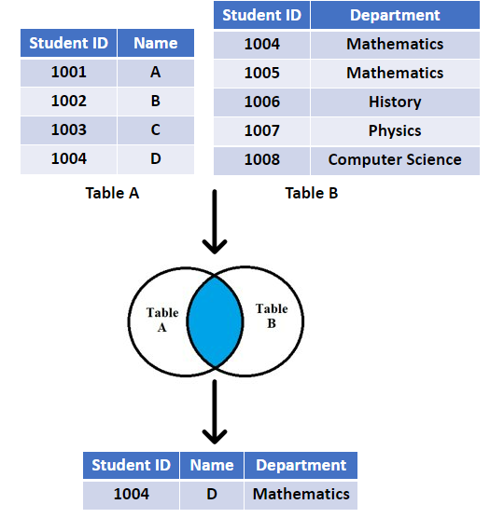
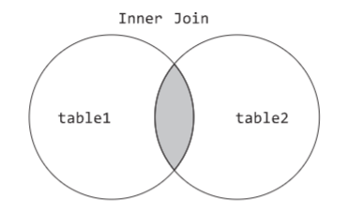
INNER JOIN — «внутреннее» соединение

Slide 9
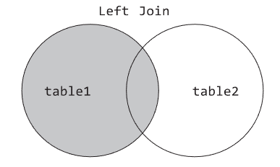
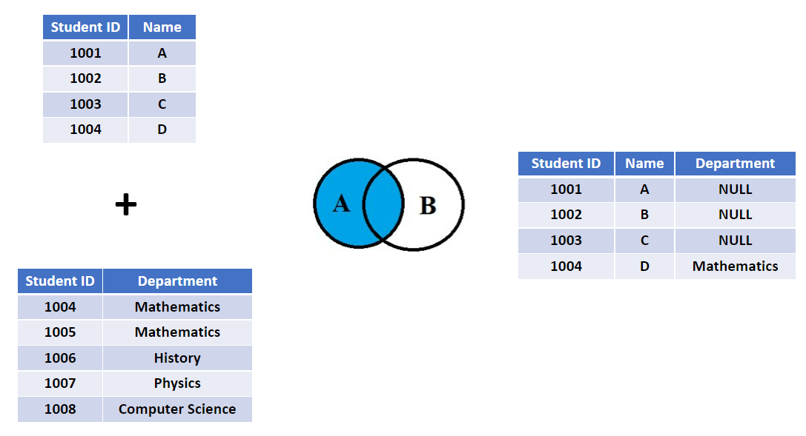
LEFT [OUTER] JOIN –«левое (внешнее)» соединение

Slide 10
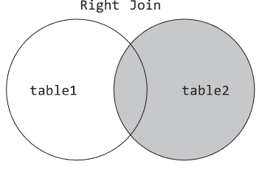
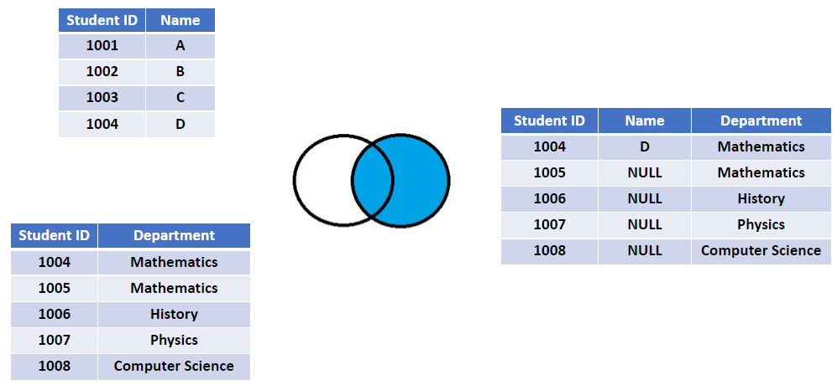
RIGHT [OUTER] JOIN –«правое (внешнее)» соединение

Slide 11
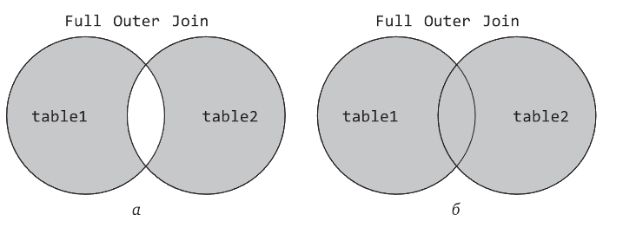
FULL [OUTER] JOIN – «полное (внешнее)» соединение

Slide 12
Алгоритм работы FULL [OUTER] JOIN следующий.
1. Сначала формируется таблица на основе внутреннего соединения (INNER JOIN).
2. В таблицу добавляются значения, не вошедшие в результат формирования из правой таблицы (LEFT JOIN). Для них соответ ствующие строки из правой таблицы заполняются псевдозначениями NULL
3. В таблицу вывода добавляются значения, не вошедшие в результат формирования из левой таблицы (RIGHT JOIN). Для них соответствующие строки из левой таблицы заполняются псевдозначениями NULL.
Если не указан тип соединения в JOIN, то он по умолчанию принимается за INNER. Несмотря на это, при реализации внутреннего соединения рекомендуется явно задавать INNER

Slide 13
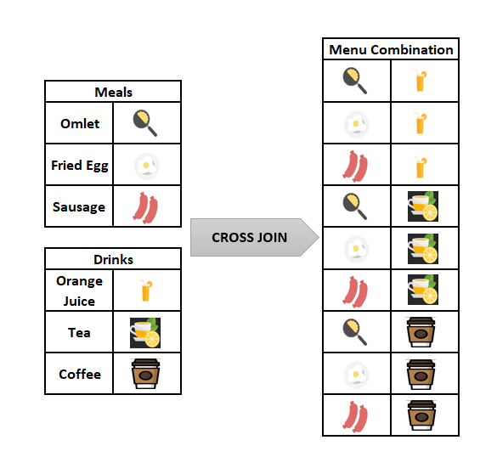
Перекрестное соединение CROSS JOIN — декартово произведение двух таблиц. CROSS JOIN имеет следующий формат записи:<таблица1> CROSS JOIN <таблица2>.

